Slide 1
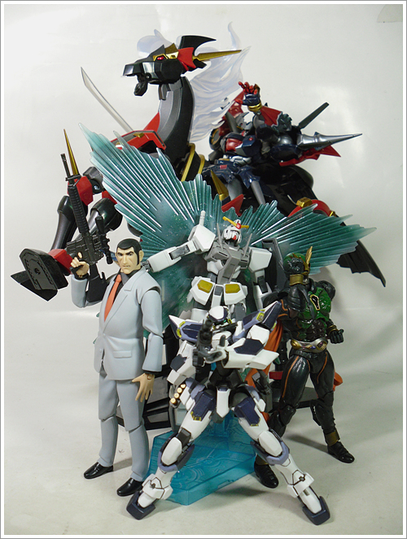
프라모델과 피규어
?Mania Workshop!
20150209 방재원

Slide 2
프라!
-프라모델이란
-프라모델의 종류
-프라모델의 생산과정
-프라모델의 편견

Slide 3
프라모델 이란
일본에서 처음 나온 말로, 합성수지계 플라스틱을 이용한 금속주형 사출 조립모형의 한국/일본측 명칭이며, 90년대 프라모델 이라는 말이 정착되기 전까지는 주로 조립식이라고 불리었다. 어린이들이 주로 갖고 놀아서 만화영화와 비슷한 위상이다. 도색을 하는 수준이면 청소년 이상. 유럽이나 미주 등지에선 그냥 모델 킷(model kit) 또는 하비 모델 킷이라 부른다. 좀 더 폼 나는 말로는 인젝션(사출) 킷이라고도 한다. 동 아시아권에서 인기를 누리는 건담 프라모델은 제조사의 강력한 홍보로 건프라라고 따로 부르기도 한다. 물론 처음에는 마니아들이 부르던 말이 제조사의 공식 용어가 된 사례이다.

Slide 4
프라모델의 종류
전 세계적으로는 전투병기를 상품화 하는 경향이 있으며 2차 세계대전 때의 병기를 상품화가 되는 것이 가장 선호되어 전투병기 외에는 자동차나 선박, 민항기나 기차, 캐릭터 모형 같은 종류가 생산된다.
또한 조립 방식에도 프라모델의 종류가 갈린다. 첫째는 접착제 없이 단순 끼워 맞춤으로만 조립하는 프라모델과 접착할 부분을 알려주는 가이드 핀을 이용해 접착하는 프라모델 두 가지로 나뉘며, 단순 끼워 맞춤 공차로 조립하는 프라모델을 스냅타이트 식 이라고 한다.

Slide 5
프라모델의 생산과정
금형 사이에 이형제라는 윤활유를 바른 후에 액상 플라스틱을 주입, 냉각 후 사출하는 것으로 런너 1개가 탄생한다. 금형은 보통 강철로 만들어지지만 프라모델 개도국 신생 모형회사(주로 러시아/동유럽권)같이 자본이 충실치 못한 경우 알루미늄으로 금형을 파기도 한다.
알루미늄 금형은 강철제에 비해 저가에 비해 가공이 쉽지만 그만큼 마모도 빨라, 초판을 찍기 시작한지 몇 해가 지나면 부품 가장자리를 따라 지느러미 같은 플라스틱 찌꺼기가 붙기 쉬우며 세세한 디테일은 금형 차원에서 뭉개지는 경우도 있다. 대게 이런 경우면 부품의 표면에 찍힌 자국이 나거나 울퉁불퉁해져 깨끗하지 못한데다가 부품이 휘어져서 나오는 등 제품의 단차가 심해져서 심하면 조립을 못하는 상태가 되어 버려야 할 정도로 영 좋지 못한 품질의 제품이 나오기도 한다.

Slide 6
프라모델의 편견
프라모델은 아이들이나 갖고 논다는 편견이 있지만, 진짜 아이들이 가지고 노는 완구에 비해 플라스틱 자체의 두께가 얇아 아이들이 가지고 놀기에는 강도 면으로도 부족하며, 난이도도 아이들이 조립하기에 어렵다.

Slide 7
프라모델의 향후 전망
아직도 전세계적인 조립모형 시장의 대세는 여전히 밀리터리- 2차 대전물이지만 슬슬 유럽 – 미국 등지에서도 건담 프라모델류가 인기를 얻어가는 등 조금씩 판도가 바뀌어나가는 듯 하다. 특히나 사실 취미 치고는 꽤나 도 닦는 수준인 스케일 모형에 비해 건프라가 주는 간편함과, 조립만으로도 꽤나 예쁜 완성도를 보여주는 강점은 눈 여겨 봐야 할 부분. 밀리터리물, 자동차나 선박,항공기 등 리얼 모형 시장에서도 최근에는 금속제 완제품 모형(다이캐스팅 모델) 시장이 커지면서 그쪽으로 갈아탄 유저들이 많아지고 있다. 금속제 완제품 모형들은 2000년대 초반만 해도 아이들 미니카 수준으로 디테일이 죽어있었으나, 2000년대 후반 들어서는 고급 프라모델 수준의 디테일을 뽐내는 제품들이 많아졌고 금속 특유의 내구성, 복잡하고 시간과 노력을 많이 소모해야 하는 조립과 도색 과정을 생략할 수 있다는 장점 때문에 프라모델의 유저 층을 많이 잠식하고 있는 상황.

Slide 8
스케일 모형계도 가만히 있는 것은 아니라서 애니메이션/게임과 직접적인 콜라보레이션을 하거나, 이에 편승할 수 있는 제품 군으로 판매고를 늘리고. 미리 색이 입혀져 있거나 조립을 더 간편하게 손질한 형태의 키트를 출시하는 식으로 어떻게든 활로를 뚫기 위해 노력을 하고 있다.
예를 들어서 함선 모형 쪽에서는 함대 콜렉션의 흥행 이후로 쉽게 만들 수 있는 함선 모형을 출시하는 경우가 생기고 있으며, 아카데미는 다색 사출+스냅 타이트를 통해 쉽게 괜찮은 결과물을 얻어낼 수 있는 MCP 라인업을 지속적으로 확충하고 있다. 하지만 스케일 모델의 경우 매니아가 아닌 사람들은 그다지 관심을 가지지 않거나 완성형의 다이캐스트 모형을 선호하는 편이고, 그렇다고 해서 매니아들에게 어필할 수 있는 조립방식이 아니라 스냅타이트 방식을 거의 만들지 않는 추세인지라 전망은 어두운 상황이다.

Slide 9
피규어?
-피규어 란
-피규어의 종류
-피규어의 생산과정

Slide 10
피규어란
Figure. Figurine을 줄인 표현이다. 애니메이션이나 영화, 게임, 만화 등의 등장인물들을 플라스틱, 금속 등으로 제작해 놓은 것을 일컫는 말. 제작방법, 재질, 가동여부에 따라 구분한다.
사실상 그 형태나 취지, 기원을 따져보면 인형이나 동상, 조각 등의 물건들과 큰 차이는 없다. 고대의 신화 계열 조각상도 깊게 따져보면 현재의 피규어의 정의와 상당 부분 부합할 정도. 가상 매체(애니메이션, 게임, 영화, 만화)의 인물/캐릭터들을 실물로 접할 수 있는 매력 덕분에 수집과 진열을 목표로 빠져드는 애호가들이 상당수 존재한다.

Slide 11
피규어의 종류
피규어의 종류는 다양한데 피규어의 가동 여부에 따라, 실제 모델과 피규어 간의 스케일(축척)에 따라, 구성되는 재질에 따라, 구매하는 방법에 따라 나뉜다.

Slide 12
가동 여부에 따른 분류
액션 피규어 - 관절 피규어. 팔과 다리 부위에 기동을 하기 위한 관절부가 존재하기 때문에 다양한 포즈를 취할 수 있다. 그러나 스태츄에 비해 조형도가 아쉬운 단점이 존재.
스태츄(스케일) - 비관절 피규어. 기본적으론 한가지 포즈를 취하고 있지만, 일부 스태츄형 피규어의 경우 다른 포즈의 팔&다리 파츠를 끼워서 다른 모습을 만드는 경우도 있다.

Slide 13
재질에 따른 분류
PVC - 2000년대 후반 이후로 가장 대세인 재질. 저렴하고, 기술의 발달로 조형마감이 고가의 재질들과 유사하게 뽑힌다. 하지만 재질이 재질이라 고열에는 약하니 화기에는 절대 접근 금지.
폴리스톤 (콜드캐스트, 콜캐) - 석고와 폴리우레탄등의 수지를 섞은 재질. 단단하고 날카로운 표현이 가능하나, 무겁고 충격을 받으면 깨지기 쉽다. 참고로 이 재질의 속칭으로 쓰이는 콜드캐스트는 일본에서만 쓰이는 표현이며, 보통은 화학경화수지를 이용해 상온에서 주조하는 방법을 말한다. 즉 레진같은것도 콜드캐스트의 일종.
소프비 상당수의 전대물(파워레인저) 장난감이나 피규어가 이런 소재로 나온다.
레진 - 일반적인 조립의 영역에서 벗어나, 구매자가 직접 도색까지 해야 하는 키트 형태로 발매 된다. 파츠별로 세세하게 분리되어 나오는 터라 구매자의 입맛에 맞게 세밀한 표현이 가능한 게 강점. 레진킷 고수들은 시중에서 절판된 피규어를 복각하는 건 물론이고, 아예 새로운 파츠를 만들기도 한다. 그러나, 재질자체가 PVC보다 고가이고, 대개 구매자의 높은 조립 & 도색실력을 필요로 하기 때문에 난이도가 높은 고가품이란 인식이 있다. 게다가 전부 수작업으로 만들어지다 보니 시중에 나오는 물량도 적어서 구매시기를 놓치면 손에 넣는 게 어려운 경우도 흔하다. 메이저 회사에서 PVC양산 품 발매 전 동일 혹은 유사 디자인으로 레진 키트를 발매하기도 한다.
메탈 - 간단히 말해 금속. 내구성이 좋다는 장점이 있지만 무겁고 비싸다. 금속이라 일반적인 도색이 안먹는점도 단점

Slide 14
사이즈(스케일)에 따른 분류 - 정확히 캐릭터 설정인 신장과 맞아 떨어지지 않고 '대략적인' 크기이다. 그래서 제조사 혹은 원형사 별로 같은 신장, 같은 스케일이더라도 피규어 크기가 상이한 경우가 매우 잦다.
1/1 등신대 - 판매하는 경우가 드문 스케일. 있더라도 초 고가를 자랑한다. 보통 행사장에서 그 모습을 볼 수 있다. 혹은 캐릭터 설정 상 체구가 매우 작다거나.
1/4
1/6 - 인간피규어의 1/6사이즈가 12"로 분류할 수 있다. 그러니까 12인치 피규어. 12인치 피규어를 제외한 미소녀 피규어쪽에서는 대형 스케일로 취급될 만큼 마이너 했지만, 피규어 시장이 피그마와 넨도로이드같은 저가 시장과 고급 시장으로 나뉘게 되면서 서서히 주류를 차지하고 있다. 아무래도 크기가 크다 보니 세밀한 묘사를 할 수 있다는 게 장점. 가슴과 엉덩이의 묵직한 중량감도 이고 앉은 포즈나 허리를 숙인 포즈 등 높이가 작아지기 쉬운 포즈의 피규어라도 존재감이 전혀 줄어들지 않는 게 장점. 하지만 그 큰 크기 덕분에 가격대가 만만하지 않다.
1/7 - 가장 많이 나오는 미소녀 PVC 피규어 스케일.
1/8 - 과거에는 미소녀 PVC 피규어의 주력을 차지한 스케일이었으나, 피규어 시장이 점점 고가화가 되 가며 하이엔드급 미소녀 피규어에서는 차근차근 주류에서 밀려나가고 있다. 그래도 아직까진 주류엔 들어간다는 평가.
1/10
논 스케일 - 머리와 몸통이 1:1 비율로 나오는 경우. 장단 신 할 것 없이 키가 거의 비슷하다. 넨도로이드가 대표적인 논 스케일 피규어. 가격대가 저가에 형성되어 있어 일반인을 물론이고 피규어 입문자도 부담 없이 노릴 만 하다는 장점이 있다.

Slide 15
구매 방법에 따른 분류?
트레이딩 피규어 – 시기에 따라 나오는게 달라져서 기간한정이라 생각하면 편하다.
가샤폰 – 간단히 말하자만 뽑기
디자인 방식에 따른 분류?
아트토이

Slide 16
피규어의 생산과정
피규어는 주로 조형작업을 거치고(수기나 컴퓨터를 이용해 작업이 이루어짐.) 만들어진 조형을 분해해서 조립하기 쉬운 형태로 만든 후에 금형 제작에 들어간다. 이 이후에 가공된 공작물들을 검사한 후에 조립과 도색, 검사를 한 후에 포장을 거쳐 각 판매업체를 통해 소비자에게 도착하게 된다.
대형 피규어의 경우, 모든 작업이 수작업으로 이루어 진다

Slide 17
피규어의 시장전망
간단히 말해서 일본의 서브컬쳐(흔히말하는 오타쿠 문화)가 사라지지 않는 이상 피규어라는 상품은 사라지지 않을 것으로 보인다
또 피규어라는 것이 지금 실재하고 있는 동상들이나 조각들과 의미가 같기 때문에 피규어가 사라지는 일은 없을 것이라 생각한다.

Slide 18
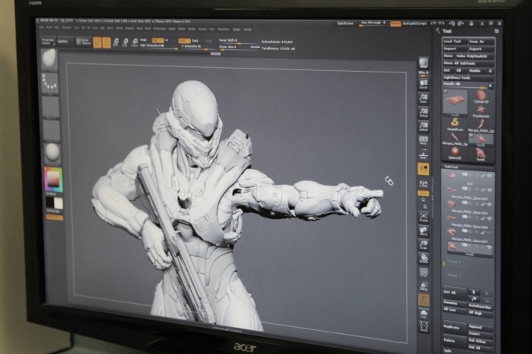
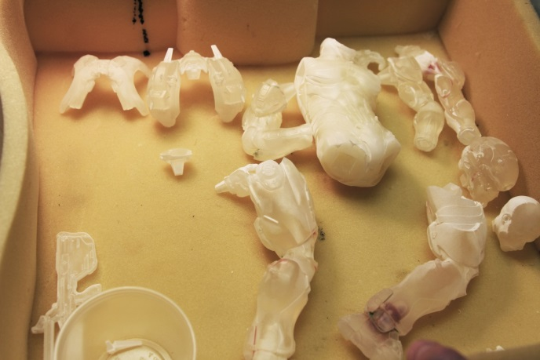
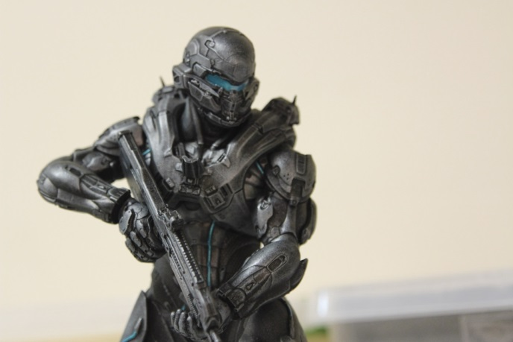
소형 피규어의 생산과정(10인치)
프로그램으로 원형 제작
생산된 시제품을 이용해 금형을 제작
생산된 제품을 조립, 도색을 통해 완제품을 만들고 검사 및 포장 후 출하

Slide 19
참조-피규어의 브랜드 종류
메카닉 완성품 계열
로봇혼 - 반다이
완성형 건담 - 반다이
초합금혼 - 반다이
슈퍼로봇 초합금 - 반다이
혼 SPEC - 반다이
리볼텍 - 카이요도
로봇 뮤지엄 PLUS - 카이요도
알메카 - 알터
군웅 - 야마토
EX합금 - 아트 스톰
메탈 빌드 - 반다이
배리어블 액션 - 메가하우스
다이너마이트 액션 - Evolution-toy
동물 계열
파포
Rebor
기담클럽
슐라이히
컬렉타
기타
4D 마스터
레고
캐릭터 계열
넨도로이드 - 굿스마일 컴퍼니
큐포쉬 - 코토부키야
actsta - 굿스마일 컴퍼니/리퀴드 스톤
피그마 - 맥스 팩토리/굿스마일 컴퍼니
리볼텍 - 카이요도
S.H. 피규어아츠 - 반다이
SIC - 반다이
플레이아츠 改 - 스퀘어 에닉스
무장신희 - 코나미
초상가동 - 메디코스 엔터테인먼트
피귯토! - 그리폰 엔터프라이즈
mobip - 아오시마
마메시키 - 리퀴드 스톤
Q-JOY - 반다이

Slide 20
표지 이미지http://egloos.zum.com/junkyard/v/2309023
피규어 생산과정 이미지 1. http://bbs2.ruliweb.daum.net/gaia/do/ruliweb/default/519/read?articleId=1711385&pageIndex=&bbsId=G003&itemGroupId=30

